Slide 1

Муниципальное бюджетное общеобразовательное учреждение «Центр образования «Интеллект» городского округа Спасск-Дальний

Slide 2
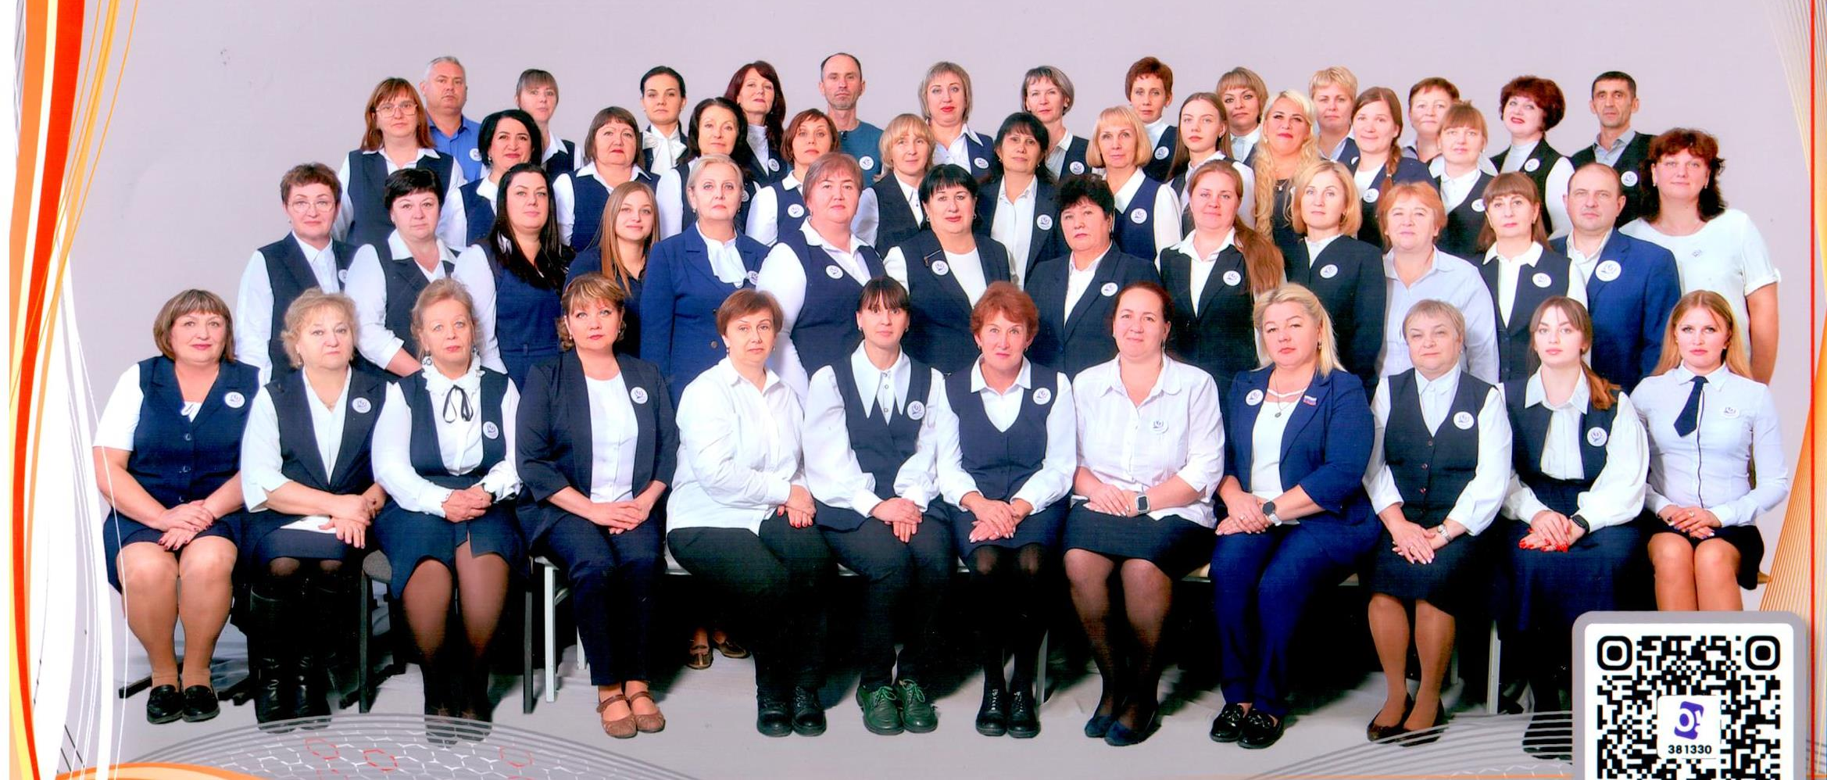

Slide 3
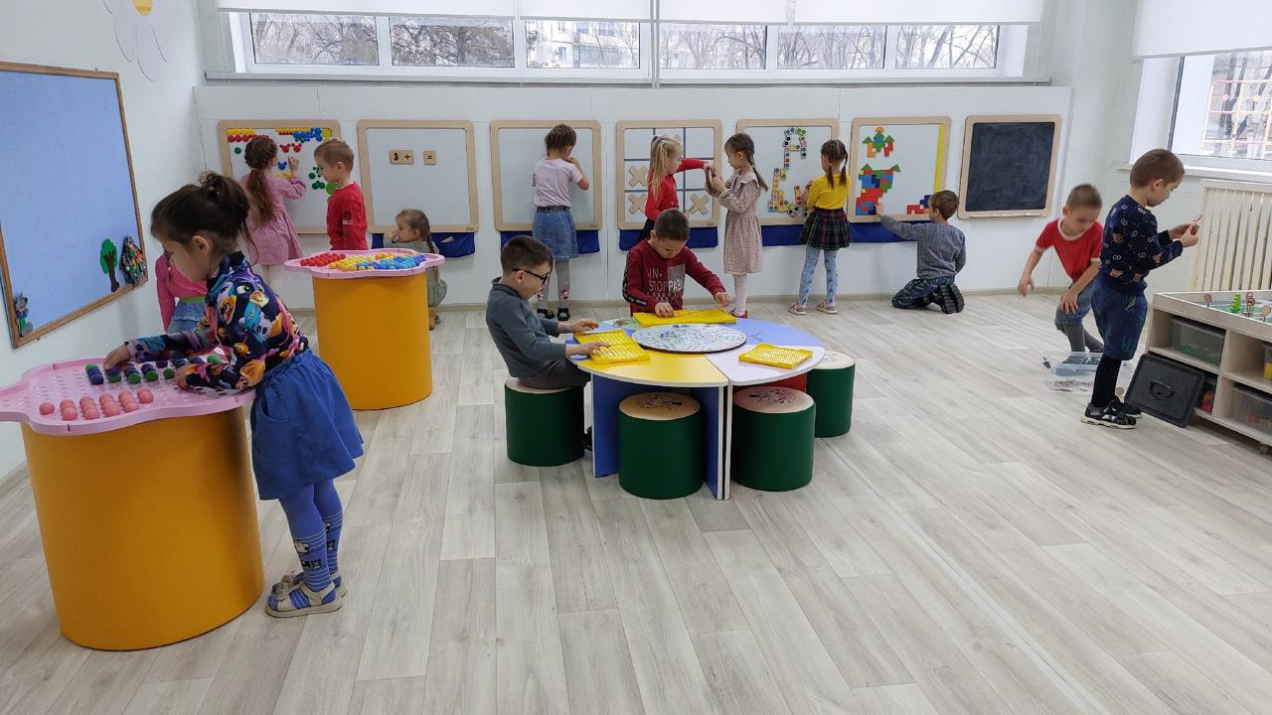
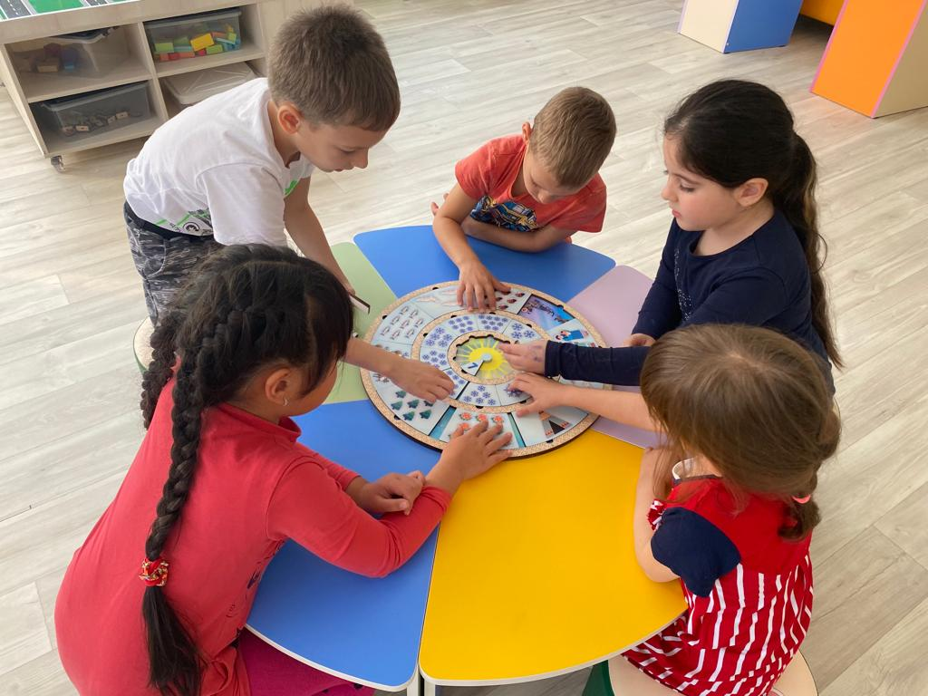
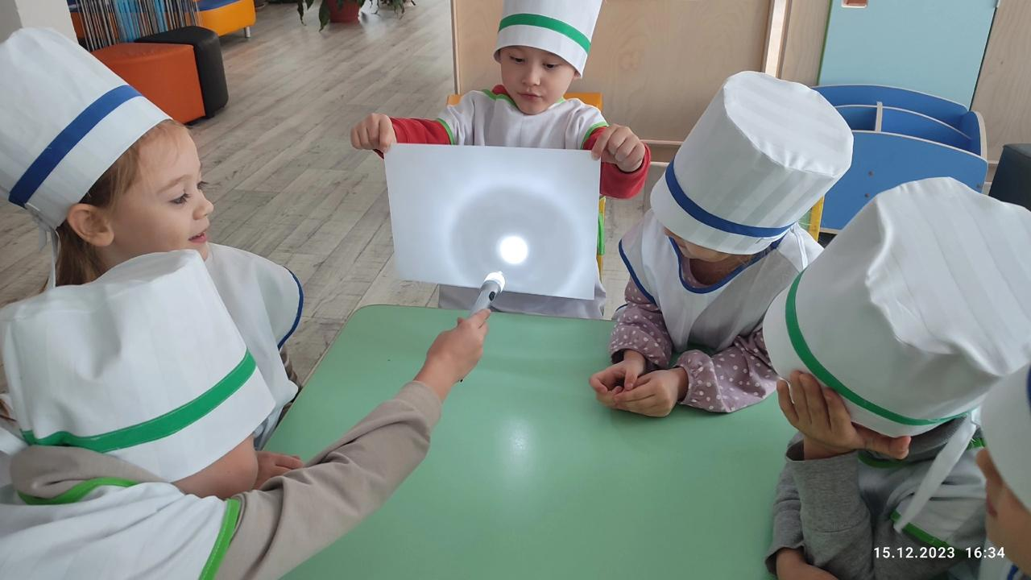
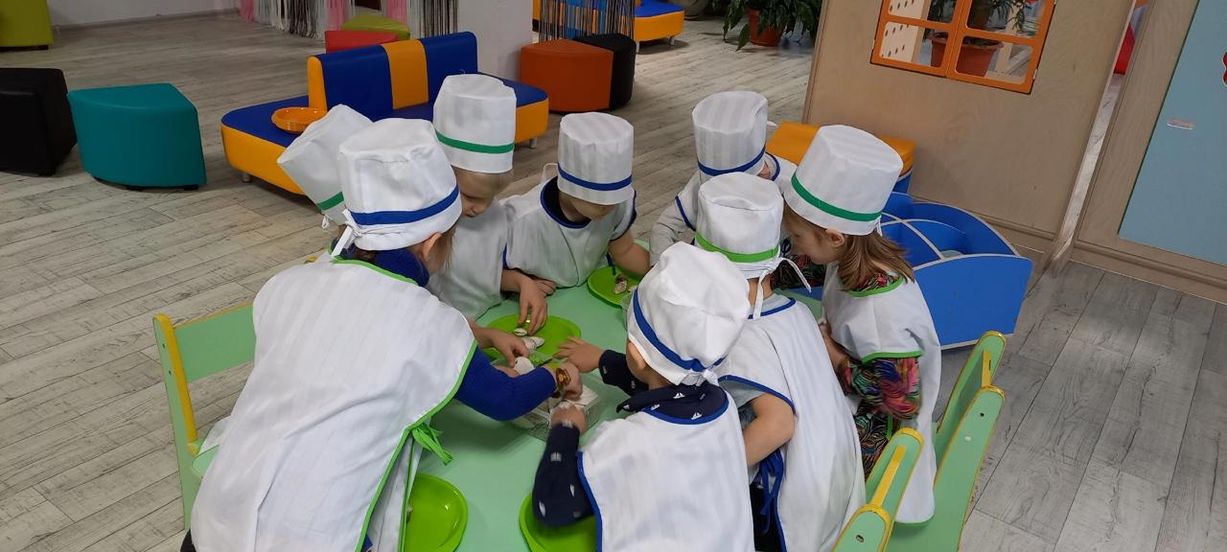

Slide 4
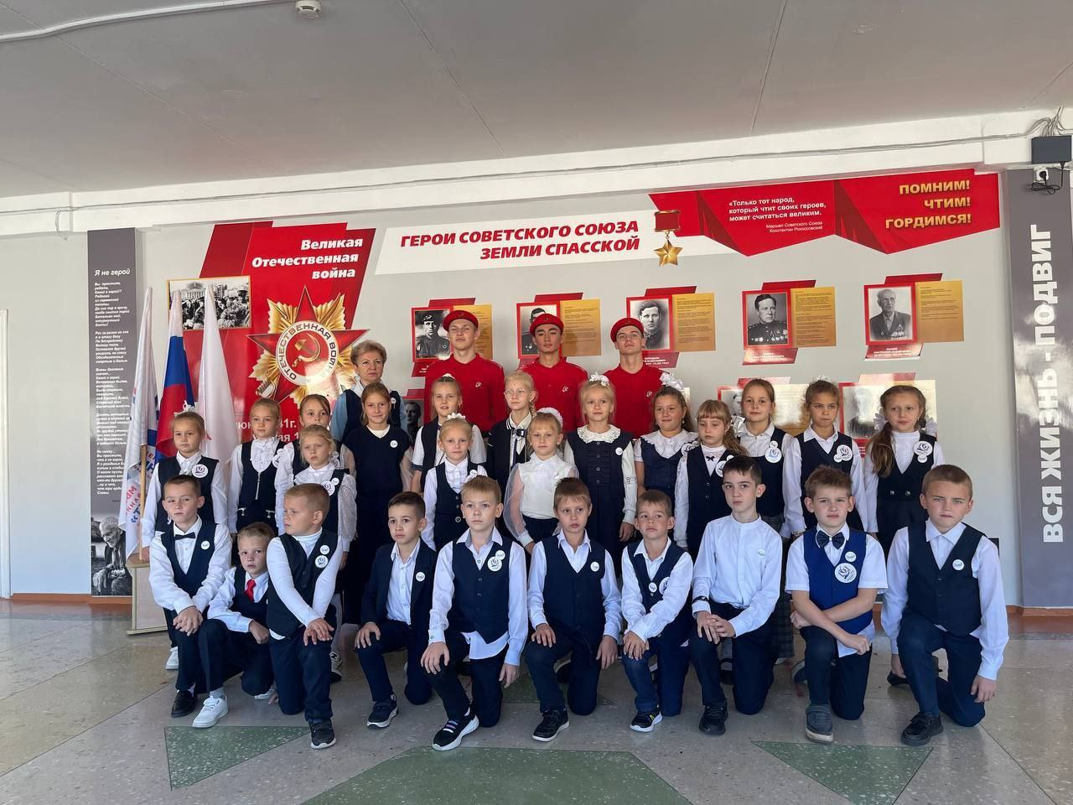
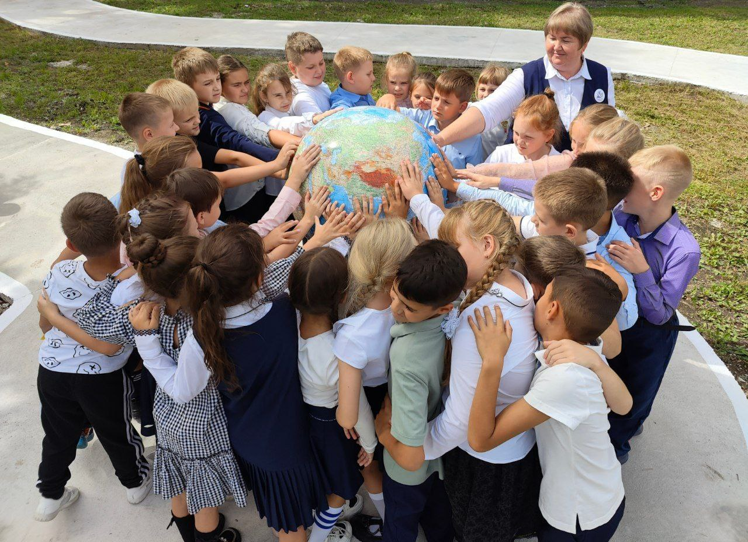

Slide 5
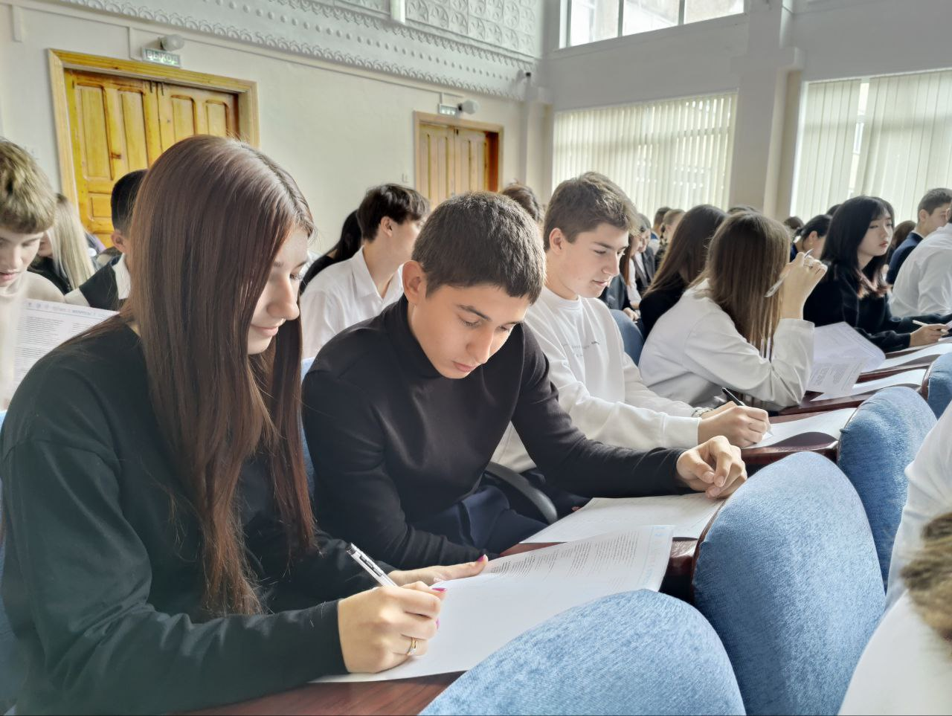
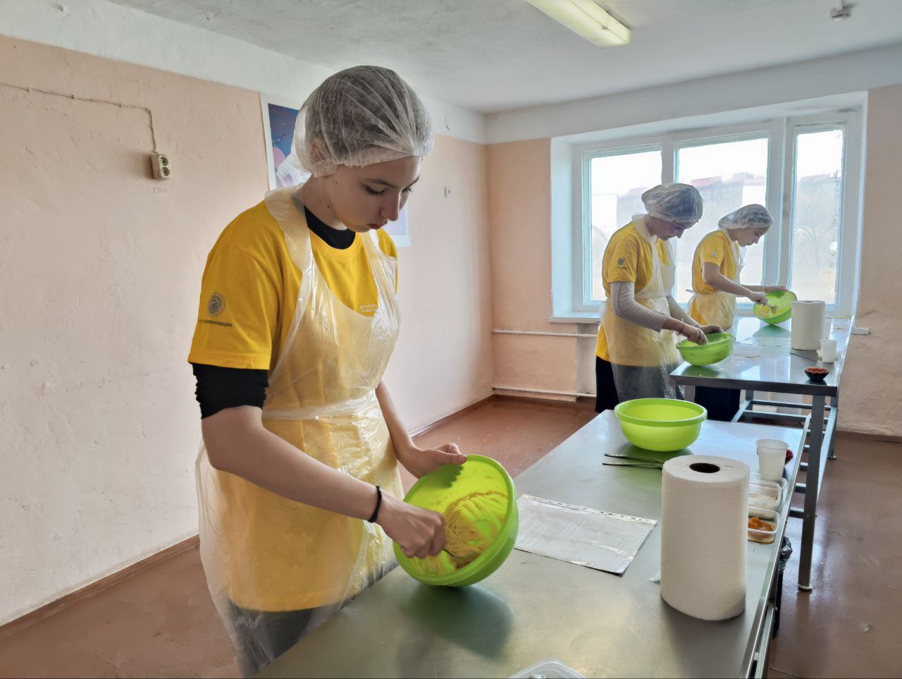
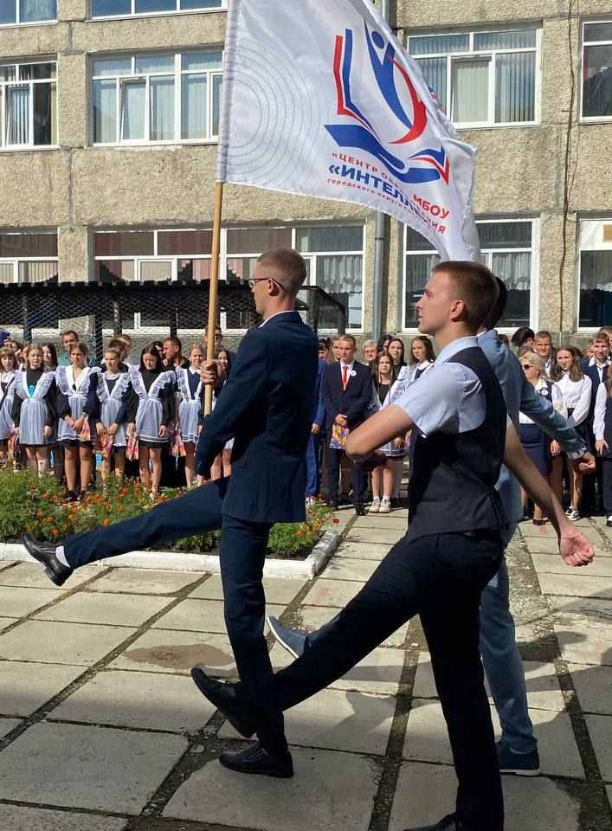
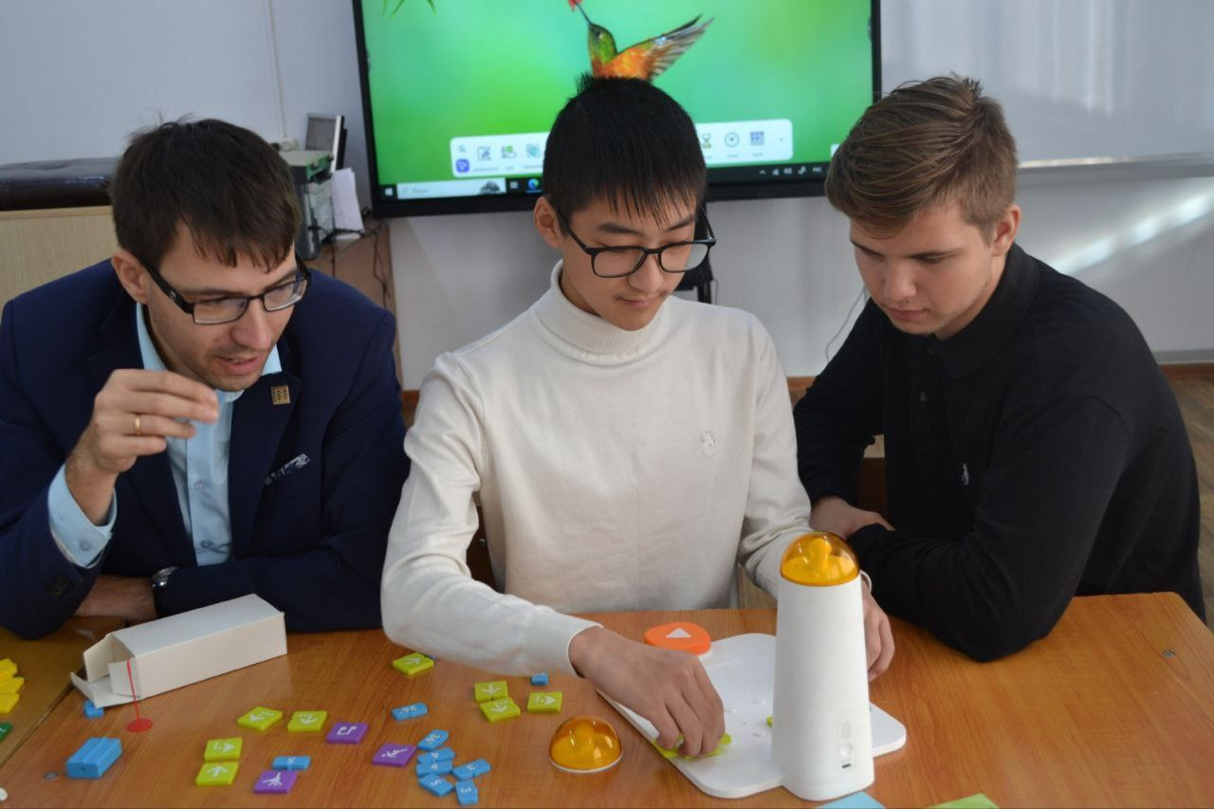
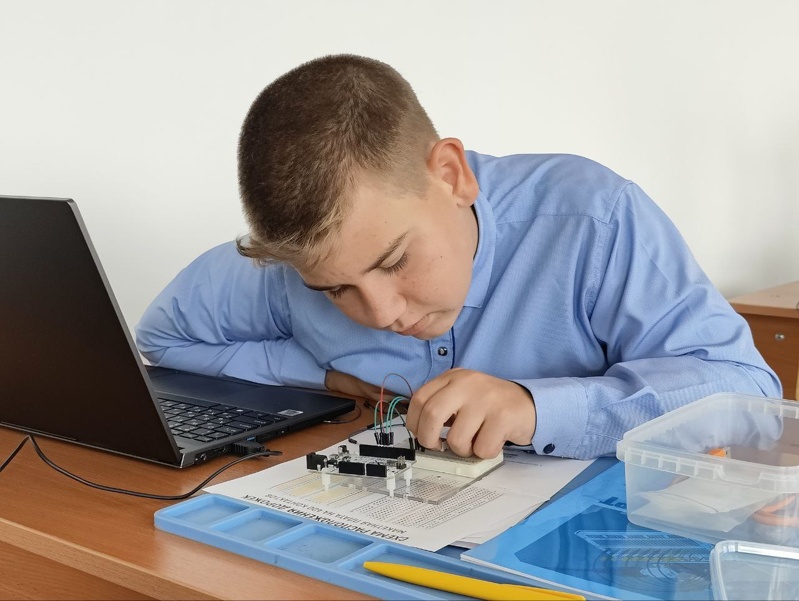

Slide 6
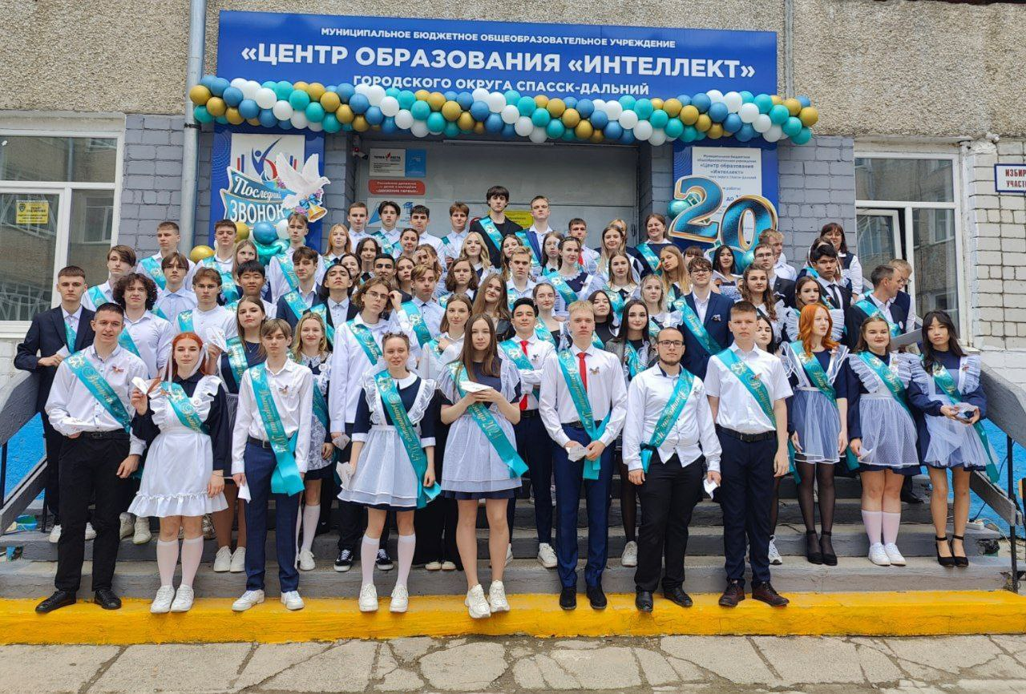

Slide 7
Муниципальное бюджетное общеобразовательное учреждение
«Центр образования «Интеллект» городского округа Спасск-Дальний
Ценностное предложение
Отношения
Позиция
Профилизация и профоринтация от «А» до «Я» - от сада, до старшей школы
Профессиональное самоопределение
«Научился сам – научи другого» (наставничество)
Дерзай, твори, развивайся!
Наша школа – место встречи творческих учителей и талантливых учеников
Школа активного интеллекта.
Мы учим быть счастливым
Выражение
Ядро бренда
Индивидуальность
Герб
Флаг
Гимн
Форма
Логотип
Единство
Целостность
Преемственность (детский сад, начальная школа, основная школа, старшая школа)
Школа активного интеллекта – умное пространство для вашего будущего
Миссия и видение
Культура
Компетенции
Научить не на всю жизнь, а научить учиться всю жизнь
Уклад (традиции)
креативность
Ученическое самоуправление
Социальное партнерство
Школьная модель профориентации и профилизации
Школьная команда
Наставничество

